Slide 2
矩阵列向量形式理解Ax=b

Slide 3


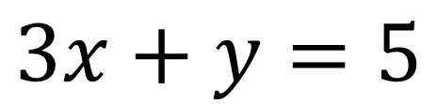


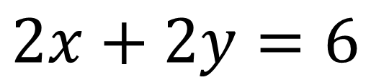


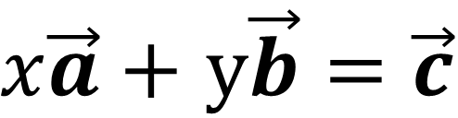
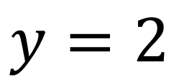
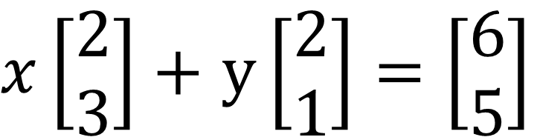
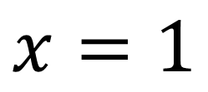

$$2x+2y=6$$
看作向量运算
$x\left[\begin{matrix}2 \\ 3\end{matrix}\right]+$ $y\left[\begin{matrix}2 \\ 1\end{matrix}\right]=\left[\begin{matrix}6 \\ 5\end{matrix}\right]$
$$3x+y=5$$
$$\vec{a}$$
$$\vec{b}$$
$$\vec{c}$$
$$\vec{c}$$
$x\vec{a}+$ $y\vec{b}=\vec{c}$
$$x=1$$
$$\vec{a}$$
$$y=2$$
$$2\vec{b}$$
$$\vec{b}$$

Slide 4



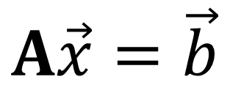
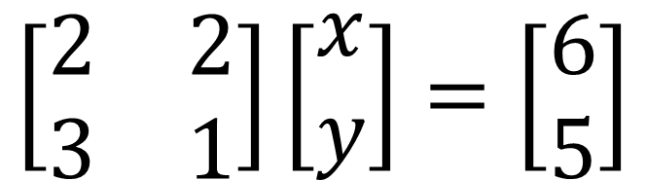






$$2x+2y=6$$
看作列向量运算
$x\left[\begin{matrix}2 \\ 3\end{matrix}\right]+$ $y\left[\begin{matrix}2 \\ 1\end{matrix}\right]=\left[\begin{matrix}6 \\ 5\end{matrix}\right]$
$$3x+y=5$$
写为矩阵左乘形式
$$2$$
$$2$$
$$x$$
$$6$$
矩阵左，向量右
$$=$$
$$3$$
$$1$$
$$y$$
$$5$$
$$\left[\begin{matrix}2 & 2 \\ 3 & 1\end{matrix}\right]\left[\begin{matrix}x \\ y\end{matrix}\right]=\left[\begin{matrix}6 \\ 5\end{matrix}\right]$$
$$A\vec{x}=\vec{b}$$

Slide 5




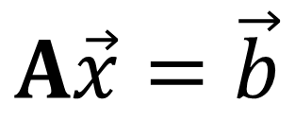























$$a_{11}$$
$$a_{21}$$
$$…$$
$$a_{1n}$$
$$x_{1}$$
$$b_{1}$$
$$a_{21}$$
$$a_{22}$$
$$…$$
$$a_{2n}$$
$$x_{2}$$
$$b_{2}$$
$$=$$
$$…$$
$$…$$
$$…$$
$$…$$
$$…$$
$$…$$
$$a_{m1}$$
$$a_{m2}$$
$$…$$
$$a_{mn}$$
$$x_{n}$$
$$b_{m}$$
$$m×n$$
$$n×1$$
$$m×1$$
矩阵左乘形式
$$A\vec{x}=\vec{b}$$
右向量各元素对左矩阵各列的线性组合
矩阵左，向量右

Slide 6
矩阵行向量形式理解xA=b

Slide 7


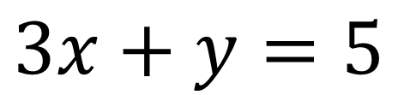




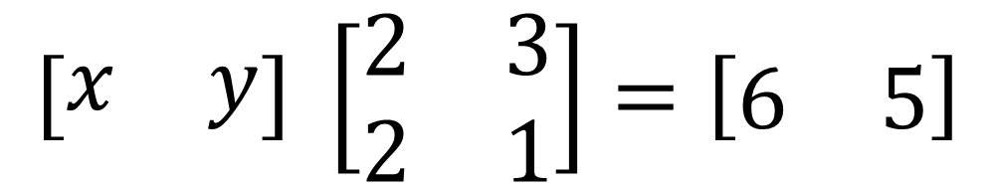
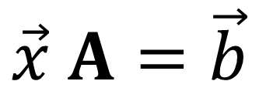




$$2x+2y=6$$
看作行向量运算
$x\left[\begin{matrix}2 & 3\end{matrix}\right]+$ $y\left[\begin{matrix}2 & 1\end{matrix}\right]=\left[\begin{matrix}6 & 5\end{matrix}\right]$
$$3x+y=5$$
写为矩阵右乘形式
$$x$$
$$y$$
$$2$$
$$3$$
矩阵右，向量左
$$=$$
$$6$$
$$5$$
$$2$$
$$1$$
$$\left[\begin{matrix}x & y\end{matrix}\right] \left[\begin{matrix}2 & 3 \\ 2 & 1\end{matrix}\right]=\left[\begin{matrix}6 & 5\end{matrix}\right]$$
$$\vec{x} A=\vec{b}$$

Slide 8




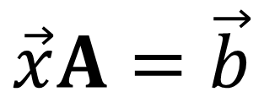






















$$…$$
$$a_{11}$$
$$a_{21}$$
$$…$$
$$a_{1m}$$
$$x_{1}$$
$$x_{2}$$
$$x_{n}$$
$$a_{21}$$
$$a_{22}$$
$$…$$
$$a_{2m}$$
$$1×n$$
$$=$$
$$b_{1}$$
$$b_{2}$$
$$…$$
$$…$$
$$…$$
$$…$$
$$…$$
$$b_{m}$$
$$1×m$$
$$a_{n1}$$
$$a_{n2}$$
$$…$$
$$a_{nm}$$
$$n×m$$
矩阵右乘形式
$$\vec{x}A=\vec{b}$$
左向量各元素对右矩阵各行的线性组合
矩阵右，向量左

Slide 9
消元法与初等行变换

Slide 10

左向量各元素对右矩阵各行的线性组合
左边如果有多个行向量，那么就构成了矩阵乘法

Slide 11









































































$$1$$
$$0$$
$$0$$
$$1$$
$$2$$
$$1$$
$$1$$
$$2$$
$$1$$
一次初等行变换：
1.右矩阵第一行不变
2.右矩阵的第一行的 -2 倍 + 右矩阵的第二行构成：新的第二行
3.右矩阵第三行不变
$$-3$$
$$1$$
$$0$$
$$3$$
$$8$$
$$1$$
$$=$$
$$0$$
$$2$$
$$-2$$
$$0$$
$$0$$
$$0$$
$$0$$
$$4$$
$$1$$
$$0$$
$$4$$
$$1$$
$$1$$
$$0$$
$$0$$
$$1$$
$$2$$
$$1$$
$$1$$
$$2$$
$$1$$
$$3$$
$$8$$
$$1$$
1 * 右矩阵第一行
+
0 * 右矩阵第二行
+
0 * 右矩阵第三行
$$0$$
$$4$$
$$1$$
$$1$$
$$2$$
$$1$$
$$-3$$
$$1$$
$$0$$
$$3$$
$$8$$
$$1$$
-3 * 右矩阵第一行
+
1 * 右矩阵第二行
+
0 * 右矩阵第三行
$$0$$
$$2$$
$$-2$$
$$0$$
$$4$$
$$1$$
$$1$$
$$2$$
$$1$$
$$3$$
$$8$$
$$1$$
0 * 右矩阵第一行
+
0 * 右矩阵第二行
+
1 * 右矩阵第三行
$$0$$
$$0$$
$$1$$
$$0$$
$$4$$
$$1$$
$$0$$
$$4$$
$$1$$

